Slide 1

CSCB700 Оптимизация за търсачки в уеб
Зара Андреева F92007
Мирослав Маринов F82872

Slide 2
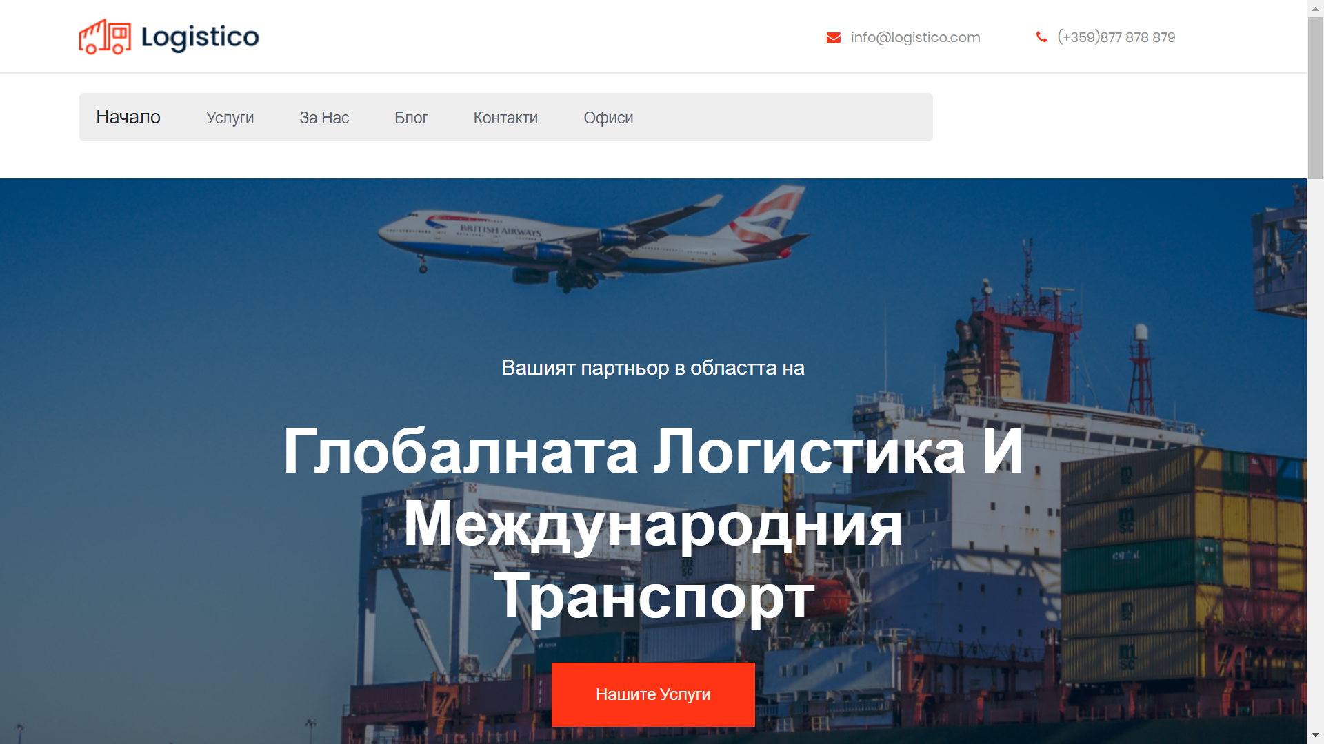
Logistico - Глобалната Логистика И Международния Транспорт

